Slide 1
2023
KOL Brief for DANA+

Slide 2
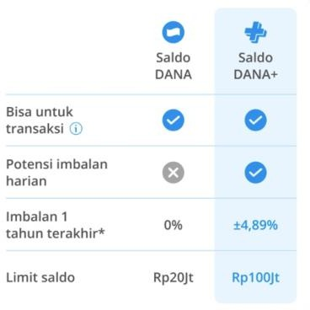
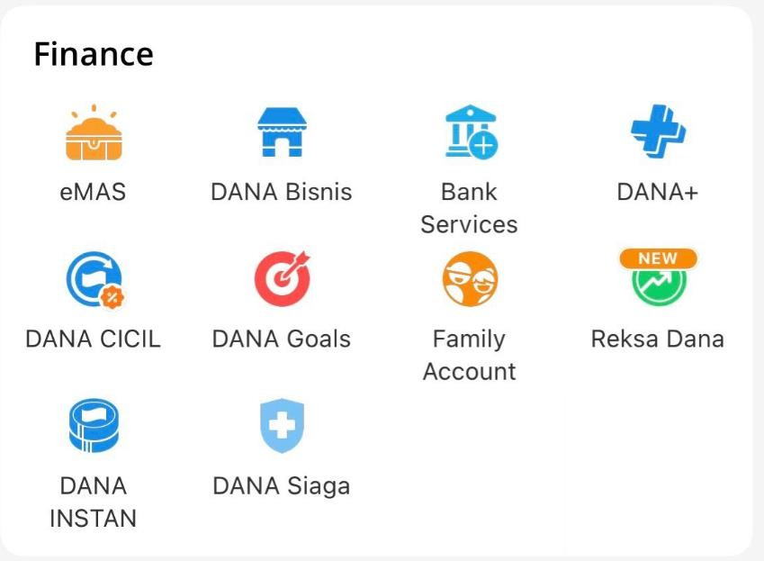
Product Knowledge
DANA+ adalah fitur terbaru di aplikasi DANA yang memungkinkan pengguna mendapatkan imbalan harian berupa Saldo DANA+ dan saldo tersebut bisa langsung digunakan untuk melakukan pembayaran (seperti saldo DANA biasa).
Saat ini fitur DANA+ hanya bisa diakses oleh pengguna terpilih, tapi nanti akan bisa di akses oleh semua
pengguna.
Perbedaan Saldo DANA s DANA+
Icon DANA+
<< Gausah masukin UI ini di video ya

Slide 3
Key Message
Talking points:
1. Pindahin saldo ke DANA+, saldo kamu bisa nambah tiap hari!
2. Cek sekarang di aplikasi DANA kamu, ada gak fitur ini karena gak semua orang ada fiturnya. Kalo belum ada, kamu bisa request di DIANA, CS yang ada di dalam aplikasi DANA.

Slide 4
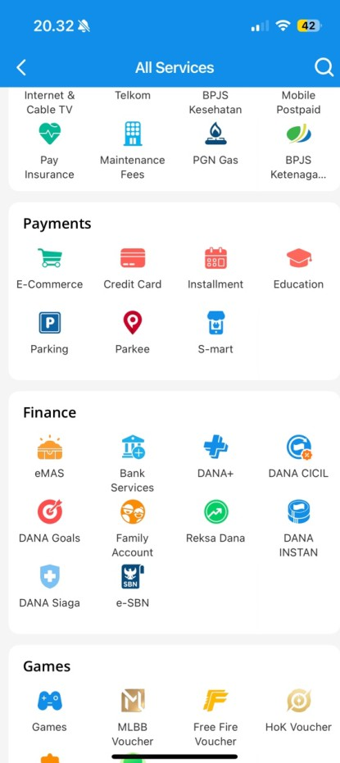
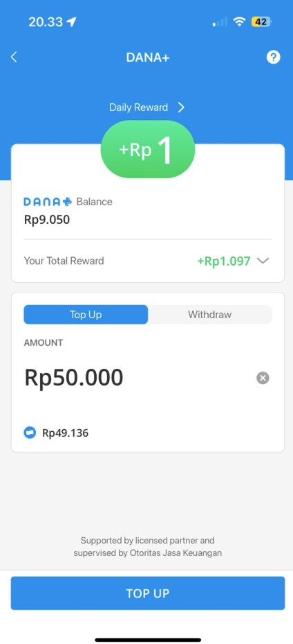
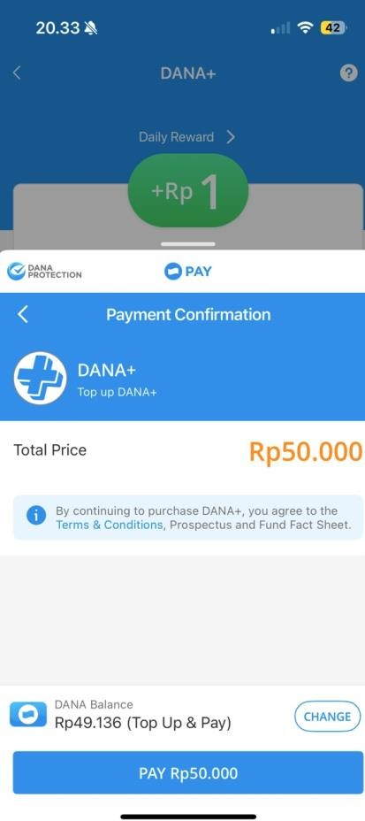
Key Message
UI flow harus ada:
User klik icon DANA+
Top up amount
Kasih liat penambahan saldo harian/daily reward
Note: dibikin video user journey ya, jangan terlalu cepet biar bisa terlihat dengan jelas. Emphasize di daily rewardnya.

Slide 5
General Rules
Rules:
1. bikin se-natural/organic mungkin seperti sharing ke followers
2. hook C caption harus click bait dan bikin orang penasaran
3. harus interaktif, semangat
4. max durasi 60s
5. tidak boleh pakai baju warna kompetitor (ijo, orange, ungu)

Slide 6
2023
Thank you!

